Slide 1
Introduction
Les microorganismes ont en commun d’être microscopiques, ceci quelle que soit leur position systématique : Procaryotes (Bactéries, Cyanobactéries), Eucaryotes (micro-algues, Champignons, Protozoaires). Les virus, organismes acellulaires à la limite du monde vivant en sont exclus. Les micro-organismes interviennent dans tous les écosystèmes en tant que producteurs, consommateurs (prédateurs, parasites), décomposeurs ; ils participent activement à la minéralisation de la matière organique et sont de ce fait des acteurs indispensables des cycles biogéochimiques du carbone et de l’azote). Les Procaryotes diffèrent des Eucaryotes non seulement par des caractères d'ordre ultra-structural, mais aussi par une plus grande variété de types trophiques.
Tout être vivant doit pour survivre fabriquer sa propre matière organique (croissance, reproduction, renouvellements cellulaire et tissulaire) et doit prélever dans son milieu du carbone (MO = matière carbonée du type CH₂O dans le cas d’un « hydrate de C » tel que le Glc), du pouvoir réducteur (sources de H⁺ et d’électrons pour réduire le C : H₂O, H₂S), de l’énergie nécessaire à la réduction du C. Les types trophiques représentent les différentes modalités de prélèvement dans l'environnement du carbone, du pouvoir réducteur et de l’énergie. Cette variété de l'utilisation des ressources locales est en relation avec la possibilité de nombreuses espèces de se développer dans des conditions extrêmes de T, pH ou dans des milieux que les Eucaryotes ne peuvent pas exploiter (eaux interstitielles, eaux des fonds marins au contact des fumeurs, eaux sursalées…). Le schéma général des réactions d’oxydo-réduction dans le monde vivant est le suivant :

Slide 2
Du point de vue de leur prélèvement de l’énergie dans le milieu, les êtres vivants diffèrent par :
- la source d’énergie : captage de l’E rayonnante (E solaire) dans le cas de phototrophes ou interception de l’E chimique (oxydation de composés réduits) dans le cas des chimiotrophes ;
- la source de carbone : minérale (CO₂ atmosphérique) ou organique (MO préexistante) ; on distingue les organismes capables de produire leur propre MO et ceux qui en sont incapables et exploitent la MO préexistante ; on définit ainsi les autotrophes et les hétérotrophes pour le C ;
- la source de pouvoir réducteur : minérale (H₂O, H₂S…) ou organique (MO préexistante).
Une réduction est un gain d’électrons ; une oxydation est une perte d’électrons :
forme réduite oxydation forme oxydée + électron
agent réducteur
réduction agent oxydant
(Donneur d’électron) (Accepteur d’électrons)

Slide 3
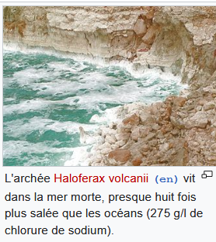
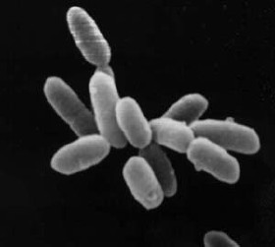
1 - Les microorganismes autotrophes
Les espèces autotrophes pour le carbone (C) peuvent se développer dans un environnement (ou un milieu de culture) purement minéral ; elles sont capables de synthétiser tous les composants organiques des cellules uniquement à partir de substrats minéraux.
1 - 1 - Les photolithotrophes
Les cellules photolithotrophes utilisent l'énergie rayonnante d'origine solaire comme source d'énergie, le CO₂ atmosphérique comme source de C et un composé minéral comme source de H⁺ et d’électrons.
Les Archées halophiles: extrêmes possèdent un système simple localisé dans la membrane plasmique et dont le pigment membranaire est la bactériorhodopsine, qui confère une couleur rouge aux milieux sursalés dans lesquels elles prolifèrent : marais salants, lacs sursalés (Mer Morte). Ce sont des Bactéries pourpres non sulfuraires sans chlorophylle. = Archéobactéries = Archaebactéries.
Les Halobacteria, ou halobactéries

Slide 4
Les bactéries vertes (Chlorobactéries)
Sont des procaryotes à Gram négatif qu’ont rouve dans les eaux saumâtres et polluées.
Ce sont des anaérobies strictes possédant les bactériochlorophylles a,c,d et e qui donnent leur couleur verte aux cellules. .
Les molécules de chlorophylles sont localisées dans la membrane de vésicules du cytoplasme périphérique, les chlorosomes (Le siège de la photosynthèse est le chlorosome).
On distingues deux grands groupes de bactéries vertes:
1-Bactéries vertes sulfureuses (Chlorobiaceae)
Anaérobies, photoautotrophes strictes possédant le PSI
Sont généralement Gram négatif, unicellulaires, de forme sphérique, bâtonnet ou spirale
Le sulfure est le donneur d’électrons couramment utilisé, mais peuvent utiliser le H2
Généralement immobiles à l’exception de l’espèce Chloroherpeton thalassium (glissement)
Elles comprennentl es genres:
Peledictyon
Ancalochloris
Chloroherpeton
Prosthecochloris……

Slide 5
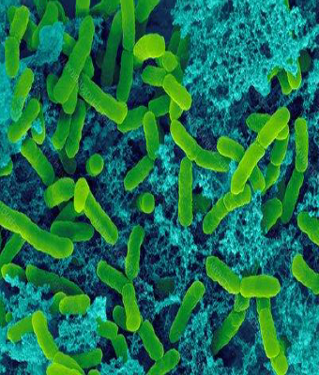
L’espèce la plus étudiée est Chlorobium tepidum dont on a pu séquencer 10 génomes
Une bactérie verte sulfureuse a été découverte près de fumeurs noirs de côte mexicaine, sous la surface de l’océan pacifique à 2500m de fond. A cette profondeur aucune lumière solaire ne peut y parvenir: elle a été appelée GSB1 (Green Sulfurous Bacteria1).

Slide 6
2-Bactéries vertes non sulfureuse (Chloroflexaceae)
Utilisent des composés organiques réduits comme donneurs d’électrons et possèdent le PSII.
Généralement pluricellulaires et filamenteuses.
Mobile par reptation.
Photo-organo-hétérotrophes en milieu aquatique.
Beaucoup sont thermophiles. Le seul genre et espèce bien connue est Chloroflexus aurantiacus qui est thermophile avec un optimum de croissance à 55°C.
Elles comprennent les genres:
Chloroflexus
Chloroneura
Heliothrix
Reseiflexus…..
Contient six classes et sept ordres.
Certaines sont photosynthétiques tandis que d’autres ne le sont pas.
i.e., genre Chloroflexus – photosynthétique.
i.e., genre Herpetosiphon – non photosynthétique.

Slide 7
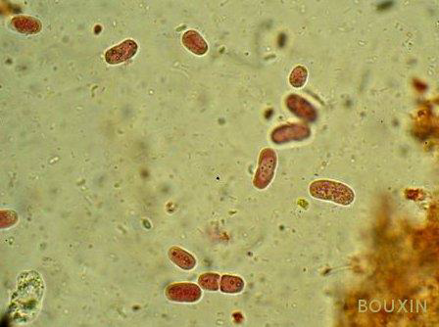
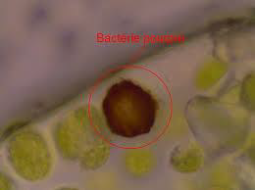
Les Bactéries photosynthétiques pourpres : vivent dans les eaux ou les boues sulfureuses
Sont des procaryotes dont l’habitat est typiquement aquatique et anaérobie
Elles peuvent être photolithotrophes
L’appareil photosynthétiqueest localisé dans des invaginations de la membrane cytoplasmique.
Elles possèdent un seul photosystème: le PSII
Ces bactéries possèdent les bactériochlorophylles a ou b ainsi que des caroténoïdes: spirilloxanthine, lycopène, carotène, l’okénone ou leurs dérivés.
Ces pigments permettent une absorption dans des zones profondes, ce qui leur permet de
Vivre à des profondeurs plus grandes que celles des algues et des cyanobactéries

Slide 8
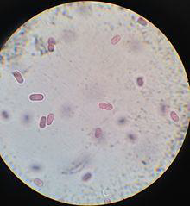
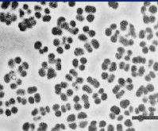
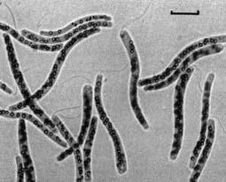
1-Bactéries pourpres sulfureuses (Chromatiaceae)
Appelées aussi bactérie ssulfo-réductrices, Gram négatif
Ce sont des gamma-protéobactéries qui sont strictement anaérobies, photoautotrophes et vivent dans des zones lacustres riches en sulfures
Leur source d’électrons est le H2S, S, H2,…..
Certains sont halophiles et/ou alcalophiles
Leur mobilité est assurée par flagelle polaire ou encore par cils péritriches
Les genres les plus communs sont:
Chromatium Thiocapsa Thiospirillum

Slide 9
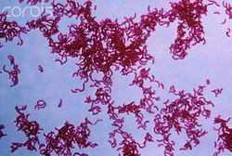
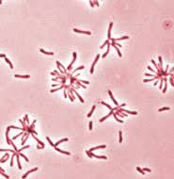
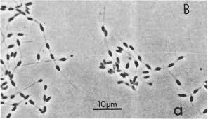
2- Bactéries pourpres non sulfureuses (Rhodospirillaceae)
Ce sont des bactéries Gram négatif
photohétérotrophes, anaérobies utilisant comme donneur d’électrons le H2S, H2 ou encore des composés organiques réduits.
Elles appartiennent aux alpha-protéobactéries
Les plus connues sont :
Rhodospirillum Rhodopseudomonas Rhodomicrobium
Les Cyanobactéries: vivent dans les eaux douces ou marines. Elles contiennent des saccules ou thylakoïdes, dont la membrane renferme 2 photosystèmes, PS I (analogue au PS unique des Bactéries photosynthétiques vertes) et PS II (analogue au PS unique des Bactéries photosynthétiques pourpres). Elles pratiquent une photosynthèse oxygénique, c’est-à-dire qu’elles produisent et libèrent dans le milieu du O₂, produit secondaire de leur métabolisme. L’équation générale de la photosynthèse est la même qu’en ce qui concerne les végétaux chlorophylliens (« algues », Embryophytes) :

Slide 10
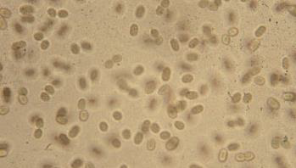
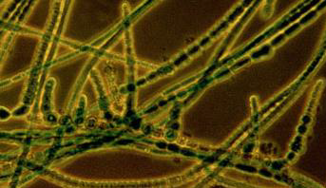
CO₂ H₂O
couplage réduction du CO₂ /
oxydation de H₂O
(CH₂O) O₂
MO
E
hυ
Les « algues » planctoniques unicellulaires: de la zone photique pratiquent la photosynthèse en C₃ à l’instar des Embryophytes. Parmi les organismes phytoplanctoniques les plus représentés et ayant la plus forte productivité, on peut citer :

Slide 11
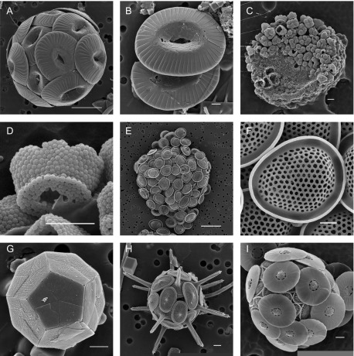
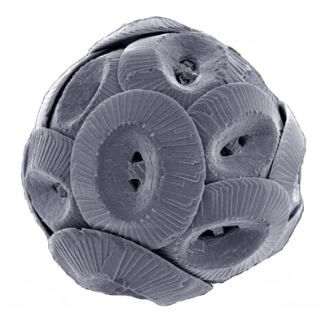
Les Haptophytes (Coccolithophorales, « algues » de la Lignée brune) : « algues » unicellulaires de 0,01 mm de diamètre (30.10⁶ cellules.L⁻¹ à l’embouchure du Sénégal). Les cellules sont recouvertes d’une assise gélatineuse couverte de petites pièces cellulosiques qui servent de support à des disques calcaires, les coccolithes (∅ 2,5 à 3 µm, épaisseur 0,4 µm), dont l’ensemble constitue la coccosphère (après la mort des cellules, les coccolithes ont tendance à se séparer ; leur sédimentation dans un bassin subsident tel que la mer de la craie du Crétacé supérieur peut conduire à des dépôts de craie d’une puissance supérieure à 100 m.
De part et d’autre du noyau sont situés 2 plastes bruns à jaune doré (Chl a et b, β-carotène, xanthophylles : fucoxanthine, diadinoxanthine et lutéine) à grand pyrénoïde ; les réserves sont de chrysolaminarine (polyholoside proche de la laminarine des Algues brunes).

Slide 12
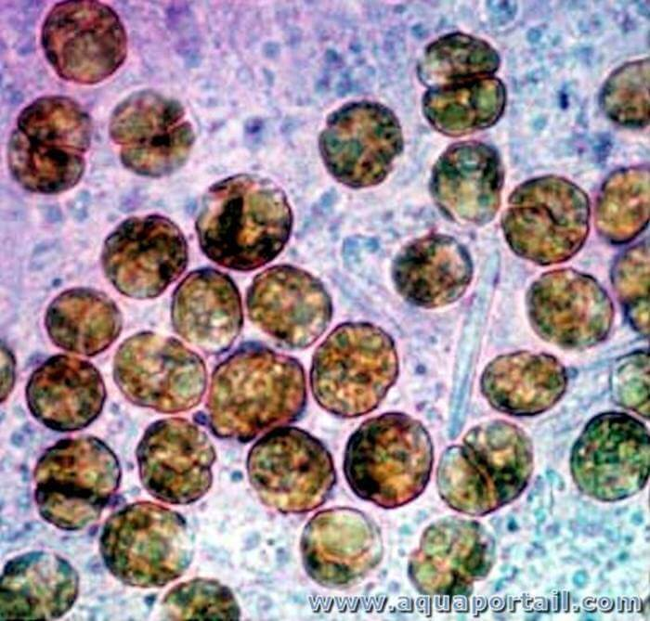
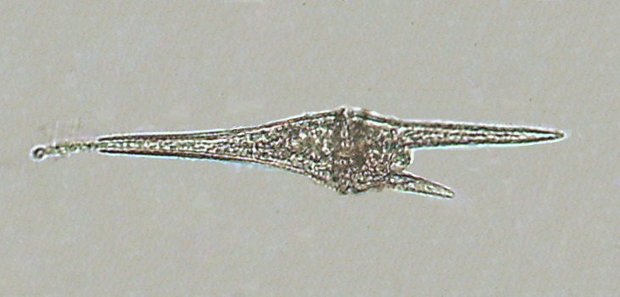
- Les Dinophytes (Péridiniens, Alvéobiontes proches de Ciliés) : « algues » unicellulaires à thèque cellulosique creusée d’un sillon transversal dans lequel s’engage un flagelle antérieur rubané (à 1 série de mastigonèmes de 2 µm) et d’un sillon longitudinal avec un flagelle postérieur simple (à 2 séries de mastigonèmes de 0,5 µm). Le noyau central, volumineux contient des chromosomes enchevêtrés et visibles (dinocaryon). De nombreux plastes verts, bruns ou jaunes (Chl a et c, β-carotène, xanthophylles : dinoxanthine, diadinoxanthine et péridinine) entourent le noyau.

Slide 13
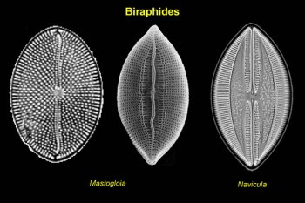
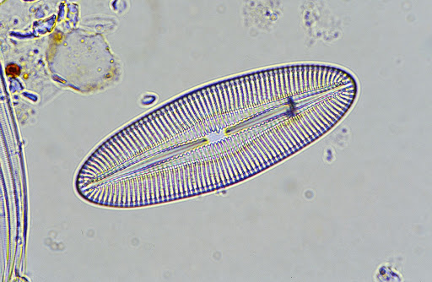
- Les Bacillariophycées (Diatomées, « algues » de la Lignée brune) représentent 90 % du plancton marin : Algues unicellulaires à coque siliceuse, le frustule, constitué de 2 valves ou plaques, la supérieure étant disposée sur l’inférieure à la manière d’un couvercle (la sédimentation des tests dans un bassin peut conduire à des dépôts de diatomite d’une puissance de plusieurs dizaines de m).
Autour du noyau central se trouvent de nombreux plastes bruns (Chl a et c, β-carotène, xanthophylles : fucoxanthine, diadinoxanthine, diatoxanthine) entre lesquels se disposent des gouttelettes lipidiques. Les Diatomées pourraient à elles seules être à l’origine de gisements de pétrole : elles peuvent stocker dans leur cytoplasme des gouttelettes d’huile pouvant représenter jusqu’à 50 % du volume cellulaire.

Slide 14
1 - 2 - Les chimiolithotrophes
Les Bactéries chimiolithotrophes tirent leur énergie de l’oxydation de composés minéraux, utilisent le CO₂ comme source de C, des composés minéraux variés comme source de pouvoir réducteur, H⁺ et d’électrons (substrat à oxyder = carburant), des accepteurs d’électrons variés (accepteur à réduire = comburant). Le pouvoir réducteur des ions inorganiques étant trop faible pour être utilisé pour la réduction du CO₂, toutes ces Bactéries possèdent des enzymes membranaires telle que la NADH-déshydrogénase : le flux des électrons cédés par les ions inorganiques provoque le pompage de H⁺ hors de la cellule (création d’une force protomotrice) ; leur retour dans la cellule active à la fois l’ATP-synthase et la NADH-DHase (réduction de NAD⁺ ou NADP⁺ grâce aux électrons issus du flux inverse activé par le gradient de H⁺). L’accepteur final est le plus souvent le O₂ (espèces aérobies) mais aussi les NO₃⁻ dans le cas d’espèces anaérobies (Thiobacillus denitrificans, Pseudomonas) : on parle de « respiration nitrate » .

Slide 15
Les Bactéries nitrifiantes : utilisent différents composés azotés ; elles participent à la minéralisation des protéines qui se réalise par étapes dans le sol .
La nitrification : NH₄⁺ ⎯→ NO₂⁻ ⎯→ NO₃⁻. Les Bactéries nitrifiantes sont des aérobies strictes (le dioxygène leur est indispensable ; elles pratiquent une phosphorylation oxydative aérobie) ; il en existe 2 types qui interviennent séquentiellement dans l’utilisation des composés azotés du sol :
La nitrosation est la 1ère étape de la nitrification ; elle est réalisée par des Bactéries nitreuses (Nitrosomonas en milieu aérien, Nitrocystis en milieu océanique) et mène à la production de nitrites NO₂⁻ (azote nitreux) :
NH₄⁺ + 2 H₂O → NO₂⁻ + 8 H⁺ + 6 é
½ O₂ + 2 H⁺ + 2 é→ H₂O
bilan :
NH₄⁺ + 3/2 O₂ ⎯⎯⎯⎯→ NO₂⁻ + H₂O + 2 H⁺
La nitratation est la 2ème étape de la nitrification ; elle est réalisée par des Bactéries nitriques (Nitrobacter) et mène à la production de nitrates NO₃⁻ (azote nitrique) : NO₂⁻ + H₂O → NO₃⁻ NO₂⁻ + H₂O → NO₃⁻ + 2 H⁺ + 2 é
½ O₂ + 2 H⁺ + 2 é→ H₂O
bilan :
NO₂⁻ + 1/2 O₂ ⎯⎯⎯⎯→ NO₃⁻

Slide 16
Les Sulfobactéries, libres ou symbiotiques, utilisent les composés soufrés et produisent des sulfates (Bactéries sulfo-oxydantes ou sulfobactéries)
Les Sidérobactéries utilisent les composés ferreux, Fe_{II}(Fe²⁺) :
CO₂ Fe_{II} (Fe²⁺, ferreux)
(+ 2 H⁺ + ½ O₂)
Spaerotilus
Leptothrix
(CH₂O) Fe_{III} (Fe³⁺, ferrique)
MO (+ H₂O)
E
CO₂ H₂
(+ 2 O₂)
Les Hydrogenomonas: utilisent le dihydrogène atmosphérique :
(CH₂O) 4 H₂O
MO
E

Slide 17
Les Archées méthanogènes: vivent dans les eaux stagnantes riches en matière organique en putréfaction (production du gaz des marais), les stations d’épuration, la panse du bétail, les oasis des grands fonds océaniques... Ces cellules (Methanobacterium, Methanogenium...) utilisent de du H₂, du CO₂ ou de l’acétate produits par d’autres bactéries anaérobies avec lesquelles elles vivent en association et qui leur fournissent en continue les produits initiaux ; le produit final de leur métabolisme est le méthane, CH₄ :
CO₂ H₂
Methanobacterium
(CH₂O) CH₄
MO
E
Ces réactions ne produisent que de l’ATP et du pouvoir réducteur, pas de MO car le méthane est libéré sous forme gazeuse! La synthèse de MO nécessite comme source de C une autre molécule de CO₂ transformé en acétate par une voie complexe qui leur est propre et qui fait intervenir 2 coenzymes particuliers.

Slide 18
2 - Les microorganismes hétérotrophes
Les espèces hétérotrophes nécessitent la présence de matière organique préexistante dans leur milieu, soit comme source de H⁺ et d’électrons, soit comme source à la fois d’énergie et de pouvoir réducteur.
2 - 1 - Les photoorganotrophes
Il n’y a pas d’organismes strictement photoorganotrophes ; ce métabolisme est toujours pratiqué de manière transitoire par des organismes d’un autre type trophique lors d’exigences fortes. Les cellules photoorganotrophes utilisent l’énergie rayonnante d’origine solaire comme source d’énergie, le CO₂ comme source de C et un composé organique (alcool, acide...) préexistant comme source de H⁺ et d’électrons :
CO₂ CH₃COOH (acide acétique, par ex.)
(CH₂O) CO₂
MO (le CO₂ rejeté n’est pas d’origine
E respiratoire car le O₂ est inerte)
hυ
C’est le cas d’une Bactérie pourpre non sulfuraire, Rhodopseudomonas viridis, dont le centre réactionnel photosynthétique bactérien (PRC)

Slide 19
2 - 2 - Les chimioorganotrophes
Les cellules chimioorganotrophes utilisent la matière organique préexistante à la fois comme source d’énergie, de C et de pouvoir réducteur. Les Bactéries de ce type sont les plus nombreuses et diffèrent par leurs rapports avec le dioygène et par l’origine de la matière organique qu’elles utilisent.
Les Bactéries aérobies strictes (Escherichia coli, Proteus vulgaris...) ont besoin de l’O2 qui joue le rôle d’accepteur final des H⁺ et des électrons (production d’eau). Elles pratiquent la respiration aérobie (idem cellules eucaryotiques : glycolyse → décarboxylation oxydative → cycle de Krebs = cycle de l’acide citrique → chaîne de transport des électrons) ; les électrons arrachés aux substrats organiques sont pris en charge par des transporteurs d’électrons (NAD⁺, FAD) qui assurent l'alimentation des pompes à protons :
(CH₂O) O₂
Escherichia coli
CO₂ respiratoire
Proteus vulgaris
(CH₂O) H₂O
MO
E

Slide 20
Les Bactéries anaérobies strictes n’ont pas besoin de l’O2 qui leur est toxique. Elles pratiquent la fermentation anaérobie : fermentation alcoolique, lactique, butyrique (Clostridium), propionique...
(CH₂O) B (métabolite oxydé)
(CH₂O) BH₂ (métabolite réduit)
MO
E
Les Bactéries anaérobies facultatives pratiquent la respiration quand elles sont placées en aérobiose, la fermentation quand elles sont placées en anaérobiose (Pseudomonas).
L’origine de la matière organique utilisée par les chimioorganotrophes est très variée :
+ Les Bactéries saprophytes utilisent la matière organique inerte ou morte. Les Bactéries peuplent les débris d’origine végétale ou animale tombés sur le sol (communautés bactériennes de la litière) ou le fond des eaux, les eaux polluées (utilisation de Bactéries comme agents dépolluants, même vis-à-vis des hydrocarbures : Pseudomonas, Flavobacterium, Mycobacterium...), les aliments (utilisation des Bactéries comme agents de fabrication d’aliments fermentés : pain, vin, bière, fromages, yaourts…), les produits industriels (papiers, cuirs...), le tube digestif de nombreuses espèces animales (microflore bactérienne du tube digestif de l’Homme : Escherichia coli.

Slide 21
type trophique | source d’énergie | source de carbone | source de pouvoir réducteur | déchets métaboliques
Photo- lithotrophes | lumière | CO₂ | Composés minéraux réduits : H₂S, H₂... (Eubactéries photosynthétiques vertes et pourpres sulfuraires ou non, Archéobactéries halophiles non sulfuraires) H₂O (Cyanobactéries, Eucaryotes photosynthétiques) | SO₄²⁻, H₂O... (Eubactéries photosynthétiques vertes et pourpres sulfuraires ou non, Archéobactéries halophiles non sulfuraires) O₂ (Cyanobactéries, Eucaryotes photosynthétiques)
Photo-organotrophes | lumière | CO₂ | MO (alcool, acide...) | CO₂ d’origine non respiratoire
Chimio- lithotrophes | oxydation | CO₂ | composés minéraux réduits : NH₄⁺, NO₂⁻ (Bactéries nitrifiantes) H₂S, S, RS (Sulfobactéries) RS (Archéobactéries thermo-acidophiles) Fe_{III} (Sidérobactéries) H₂ (Hydrogenomonas, Archéobactéries méthanogènes) | NO₂⁻, NO₃⁻ (Bactéries nitrifiantes) S + H₂O, H₂SO₄, SO₄²⁻ (Sulfobactéries) SO₄²⁻ (Archéobactéries thermo-acidophiles) Fe_{III} (Sidérobactéries) H₂O (Hydrogenomonas ) CH₄ (Archéobactéries méthanogènes)
Chimio-organotrophes | oxydation | MO | MO (Procaryotes et Eucaryotes saprophytes, parasites symbiotiques et prédateurs) | CO₂ (respiration aérobie) NO₃⁻ (respiration nitrate, anaérobie)

Slide 22
Conclusion
Les types trophiques des microorganismes, et en particulier des Procaryotes, sont beaucoup plus variés que ceux des Eucaryotes qui ne comprennent que des photolithotrophes (« algues, Embryophytes) et des chimioorganotrophes (Champignons, animaux). Malgré la simplicité relative de leur structure, leur équipement enzymatique d’une grande richesse leur permet d’occuper des niches écologiques désertées par les Eucaryotes. Le flux d’énergie qui traverse les êtres vivants nécessite de la part de ces derniers :
la collecte et la conversion de l’énergie initiale, prélevée sous une forme dite de haute E, c’est-à-dire utilisable par les êtres vivants et susceptible d’être convertie d’une forme en une autre (captage de l’E rayonnante et photophosphorylations ou interception de l’E chimique et phosphorylations oxydatives) ;
- le stockage de l’E initiale lors de la synthèse de MO (incorporation du CO₂ et synthèse du Glc, incorporation du N₂ et diazotrophie) ;
l’utilisation des réserves d’E pour la réalisation des différents travaux cellulaires (chimique, mécanique, osmotique…) et libération d’une forme d’E sous forme de chaleur, dite de basse E (rendue inutilisable pour les êtres vivants.
De nombreuses Bactéries sont incapables de synthétiser les facteurs de croissance qui leur sont nécessaires ; elles sont dites auxotrophes (quelques Bactéries chlorophylliennes : Rhodospirillum, de nombreuses Bactéries chimioorganotrophes). Les Bactéries capables de synthétiser leurs facteurs de croissance sont dites prototrophes.

